Slide 1
Проектная работа на тему
«Создание сайта «SCHOOLBOOK» на платформе Sublime text 3 и фреймворка Bootstrap»
ГОСУДАРСТВЕННОЕ БЮДЖЕТНОЕ ОБЩЕОБРАЗОВАТЕЛЬНОЕ УЧРЕЖДЕНИЕ ГОРОДА МОСКВЫ
Школа № 2121
«Образовательный комплекс имени Маршала Советского Союза С. К. Куркоткина
Выполнил ученик 9 класса
Павлов Кирилл
Руководитель Коняшкина.М.В,
учитель информатики
Москва – 2020 г.

Slide 2
Цель:
Проблемная ситуация
Мои друзья иногда переживали по поводу списка обязательной литературы на лето, они не знали, что читать, что способствовало создать сайт, где они будут уверены, что нужно прочитать
Проблема:
Создать сайт для удобного доступа к списку школьной литературы.
создать сайт schoolbook.fun

Slide 3
Задачи:
Собрать сведения о html, css, bootstrap
Придумать дизайн сайта
Найти информацию о списках школьной литературы
Написать сайт
Определиться с хостингом и доменом
Загрузить сайт на хостинг
Сделать презентацию
Сделать текстовик
Защитить проект
Продукт:
Сайт http://schoolbook.fun

Slide 4
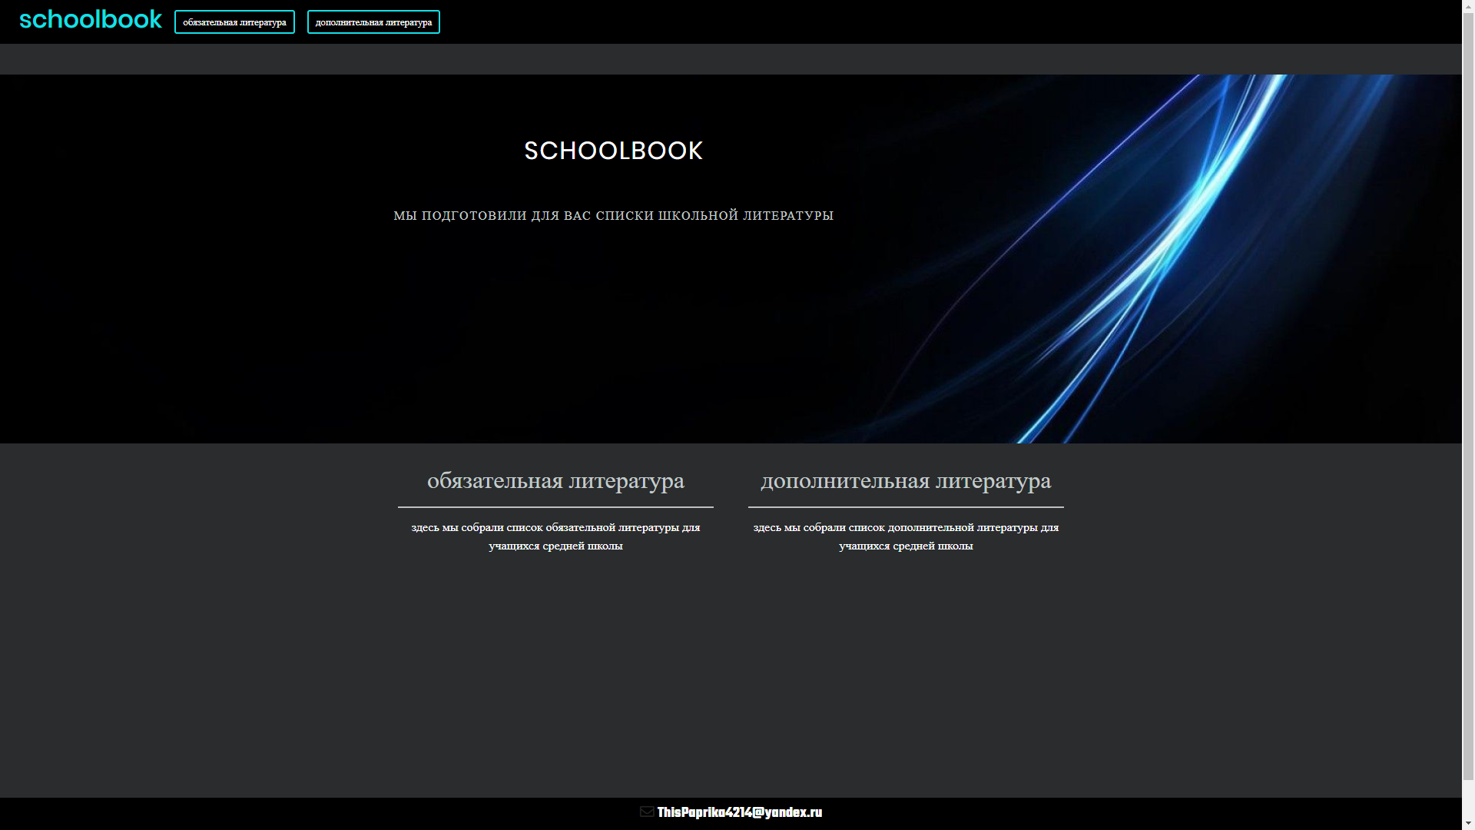
Главная страница сайта

Slide 5
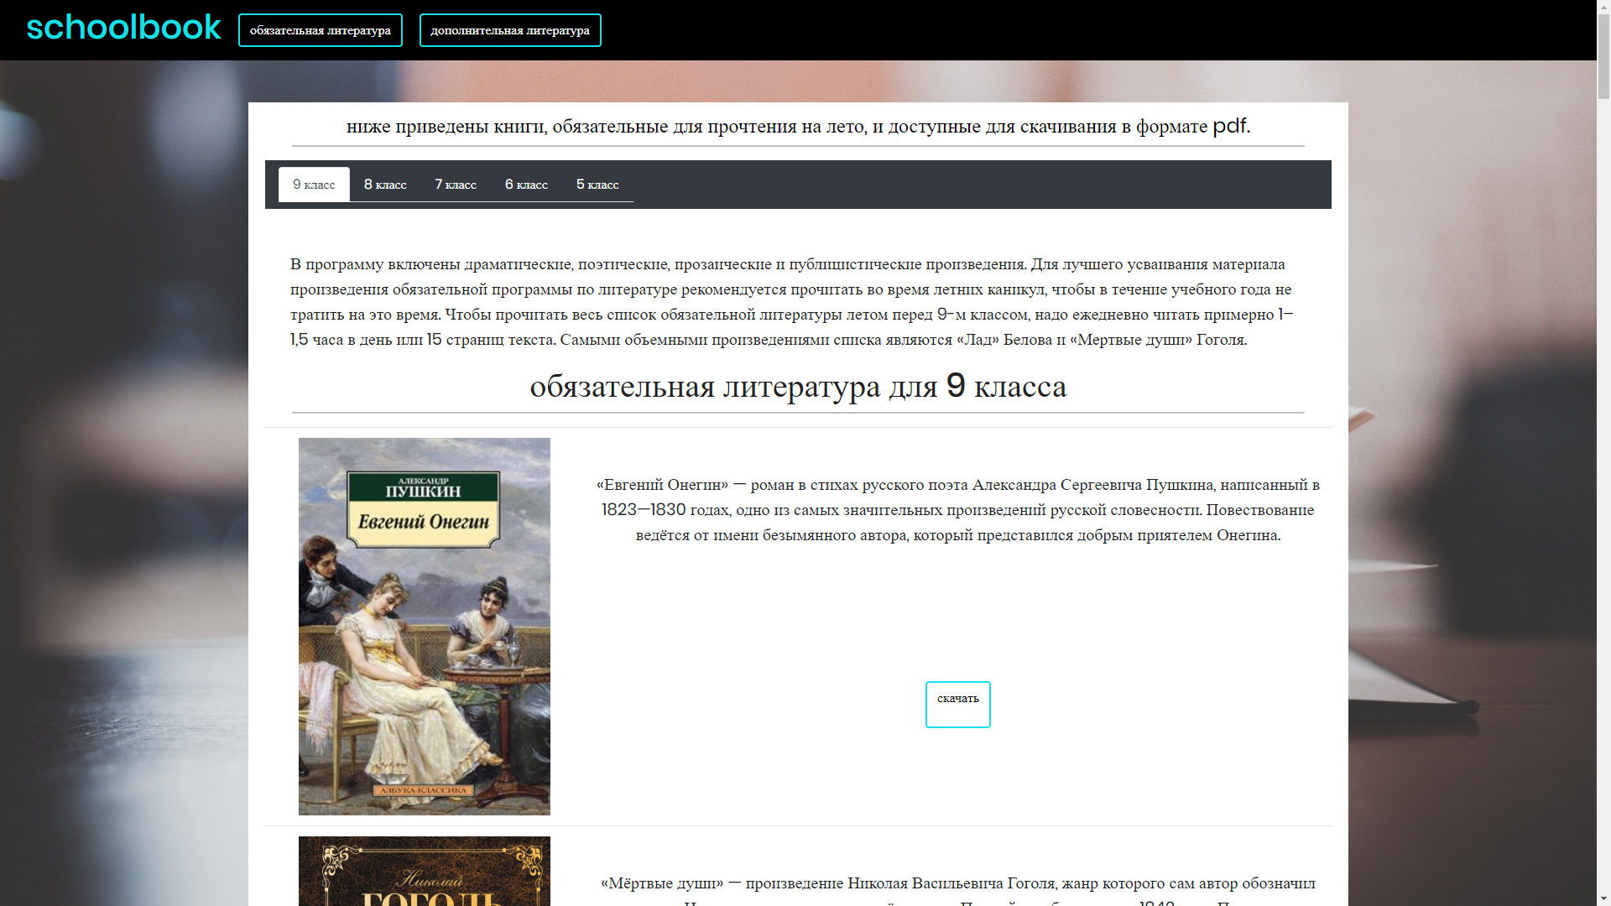
Представлены списки обязательной литературы на лето для учащихся 5-9 классов с иллюстрациями и возможностью скачивания

Slide 6
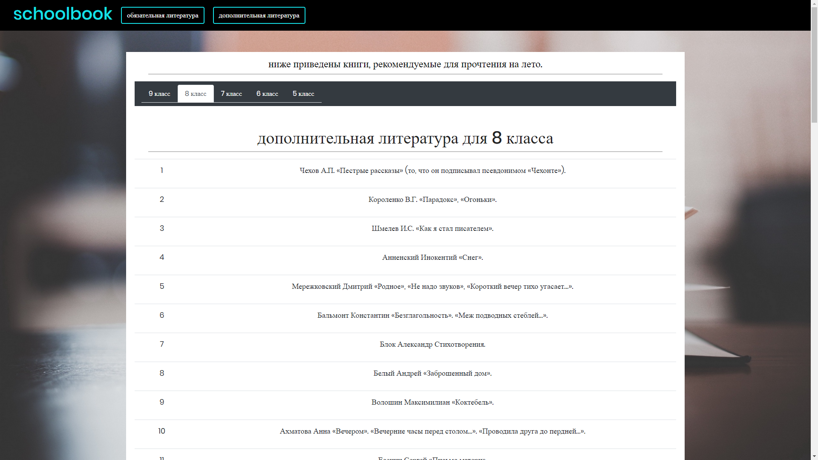
Представлены дополнительные списки литературы на лето для учащихся 5-9 классов

Slide 7
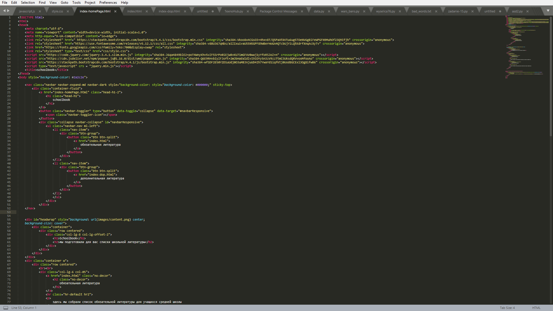
Программный код HTML:

Slide 8
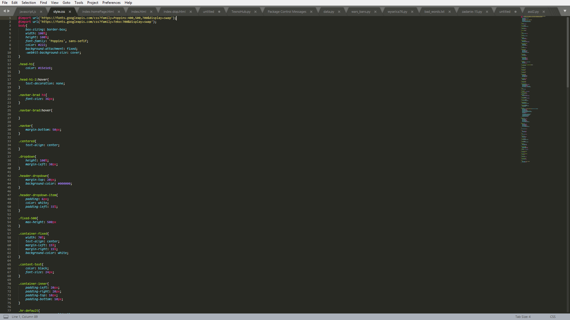
Программный код CSS:

Slide 9
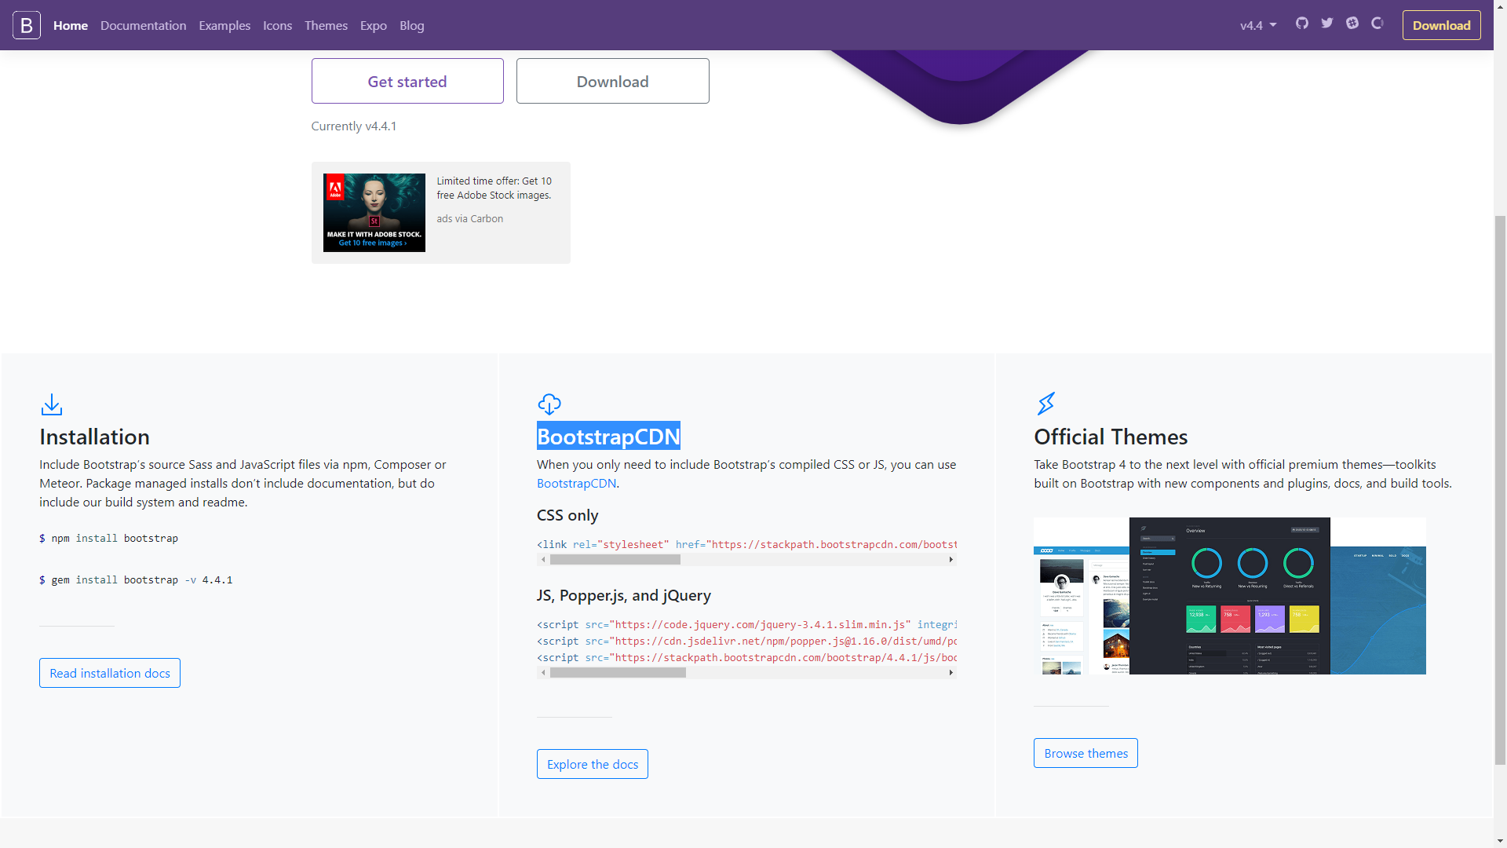
Bootstrap я импортировал благодаря ссылкам на их официальном сайте и благополучно использовал его в своём коде

Slide 10
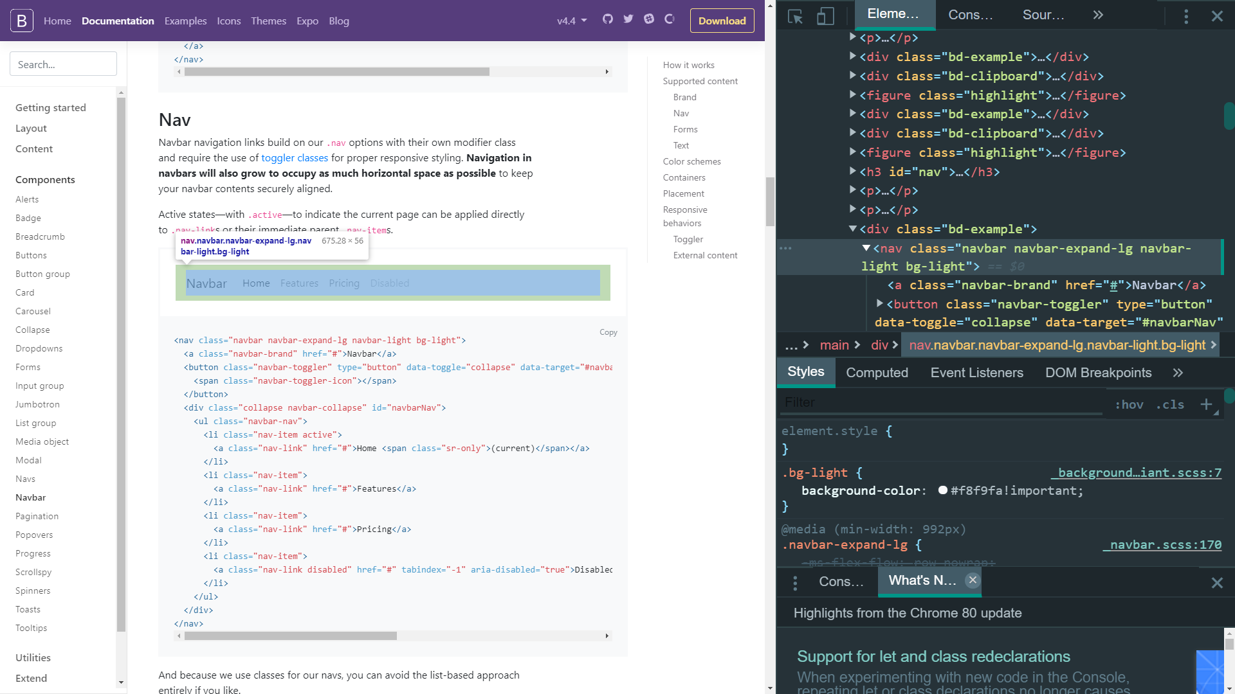
Пример использования Bootstrap

Slide 11
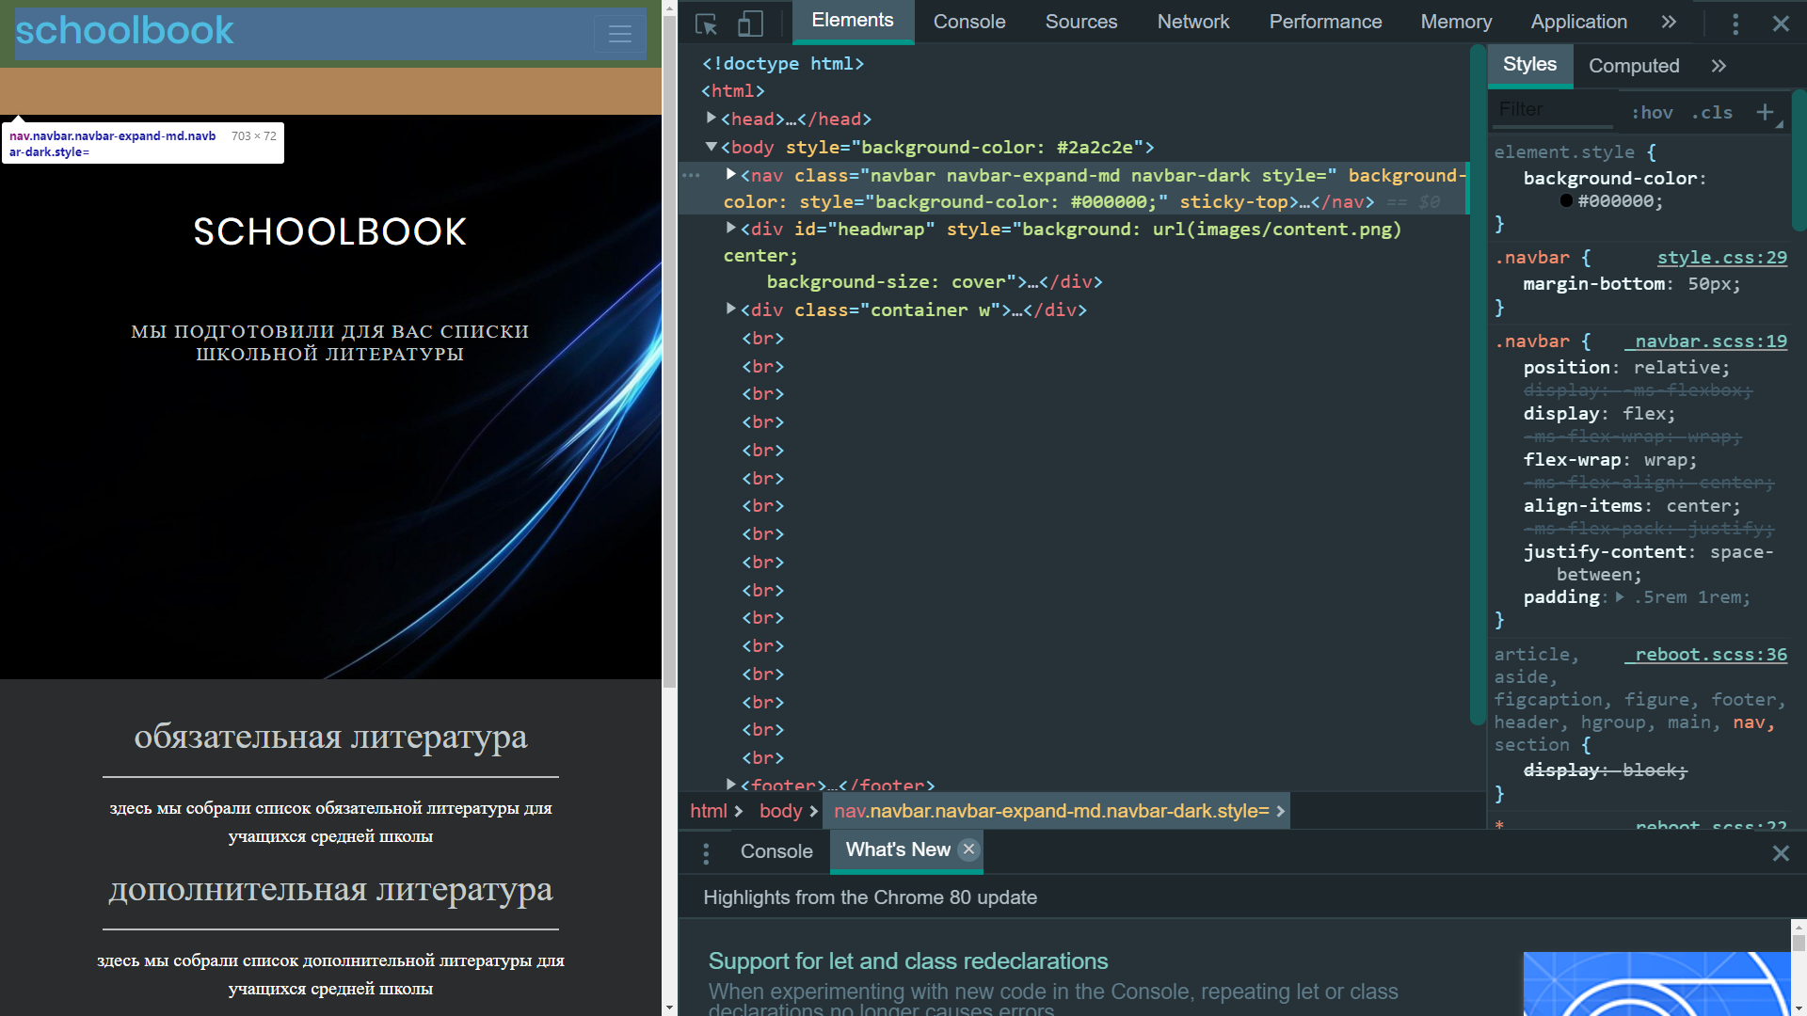
Пример использования bootstrap

Slide 12
Заключение:
В процессе работы над проектом я научился писать код на html, css, выучил некоторую часть bootstrap и впервые опубликовал свой сайт. Нашёл понимание фронтенда и бэкэнда в необходимости разработки сайтов.
С поставленной целью я справился и проблему я решил. Но для того чтобы создавать сайты с помощью фронтенда и бэкенда, необходимо потратить огромное количество времени. Сайты можно создавать на различных платформах, что может показаться лёгкой задачей. Однако, чтобы стать программистом и разработчиком сайтов, нужно знать язык разметки HTML и язык стилей CSS, а также язык программирования Java Script.
Мой сайт поможет моим одноклассникам и не только, всем желающим. Они смогут зайти на сайт и скачать интересующие их книги.

